Slide 1
04
테이블과 폼양식

Slide 2
01 테이블 태그
02 폼 양식
03 공간 분할 태그

Slide 3
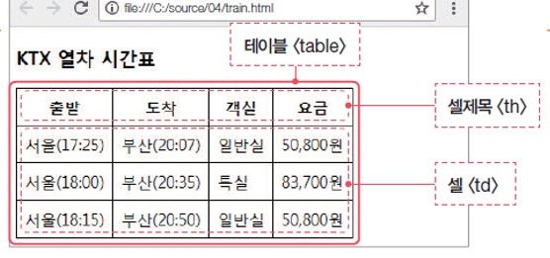
1. 테이블 태그
<table>, <tr>, <td> 태그
<table> : 테이블 전체를 만들 때 사용
<tr> : 행을 나타낼 때 사용
<td> : 열을 나타낼 때 사용
<th> - 테이블 각 열의 제목 (“table header”)

Slide 4
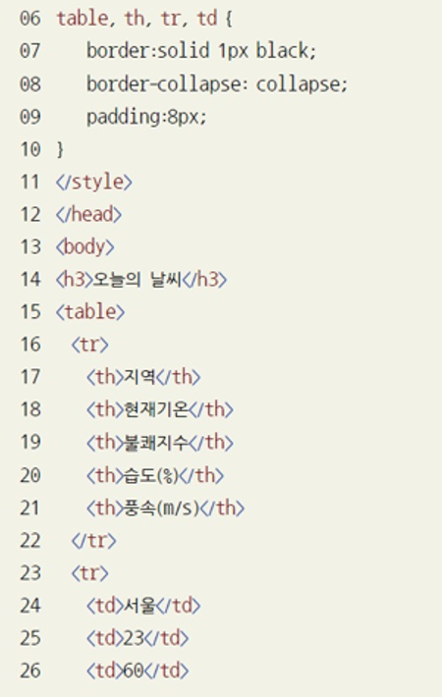
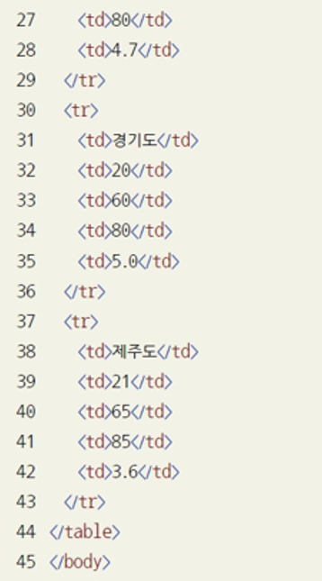
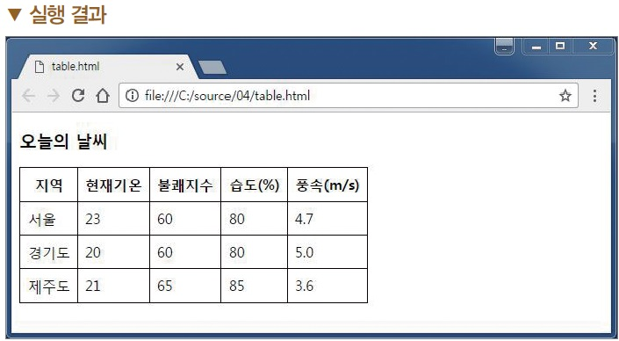
1. 테이블 태그
<table>, <tr>, <td> 태그

Slide 5
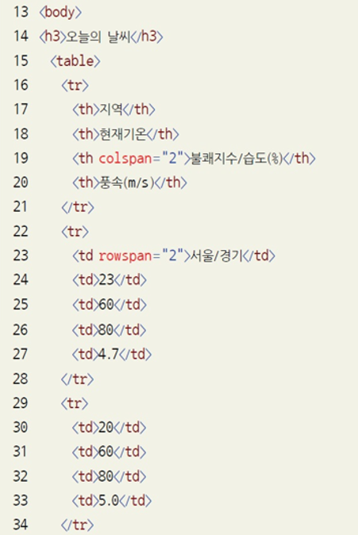
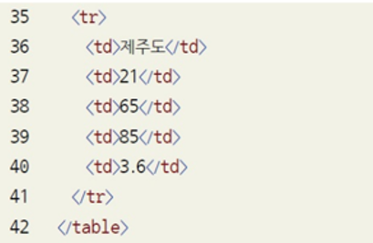
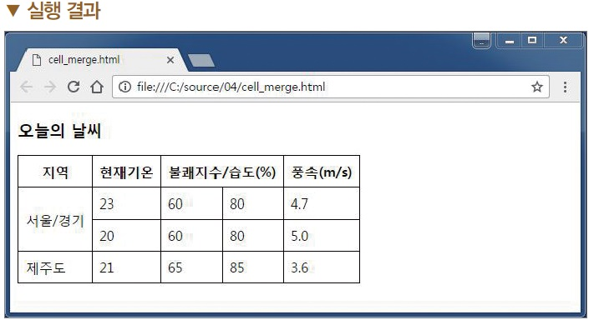
1. 테이블 태그
셀 병합하기
태그 이름 | 설명
border | 표의 테두리 두께를 지정
rowspan | 셀의 높이 지정
colspan | 셀의 너비 지정

Slide 6
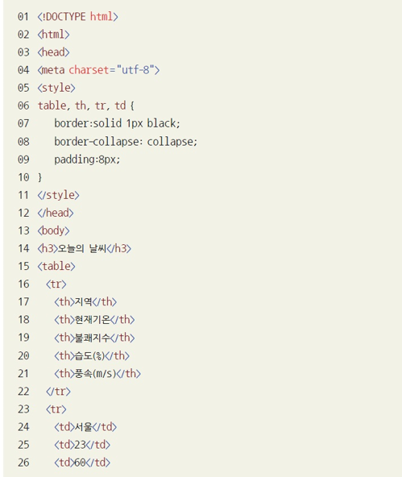
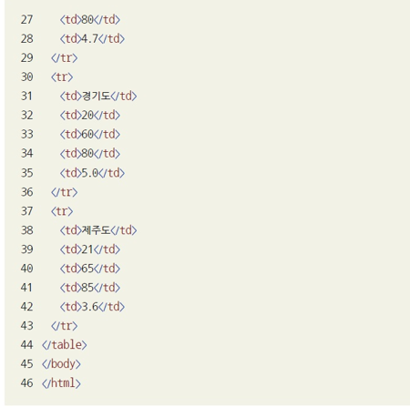
1. 테이블 태그
1.1 테이블 만들기 - <table>

Slide 7
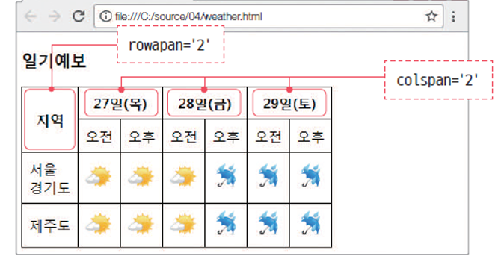
1. 테이블 태그
LAB : 테이블 만들기
rowspan - 행 합치는 데 사용
합치고자 하는 셀의 개수를 속성값으로 지정
colspan - 열을 합치는 데 사용

Slide 8
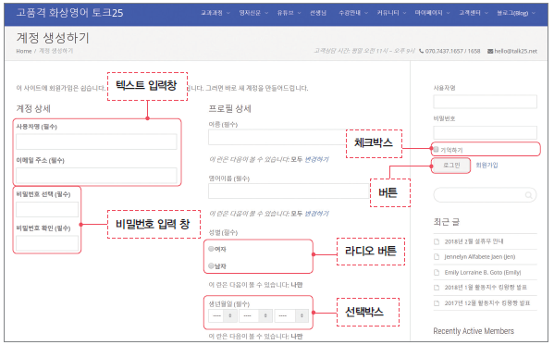
2. 폼 양식
폼 양식 : 사용자가 각종 정보 입력 시 사용하는 입력 창, 선택 버튼 등

Slide 9
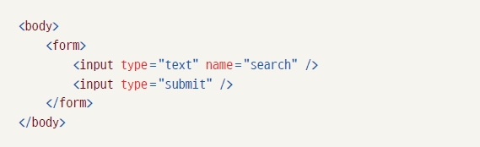
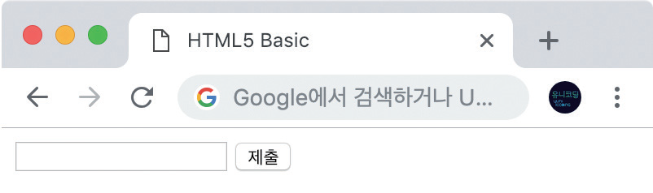
2. 폼 양식
<form> 태그
속성 이름 | 설명
action | 입력 데이터의 전달 위치 지정
method | 입력 데이터의 전달 방식 선택

Slide 10
2. 폼 양식
<input> 태그
속성값 | 설명
button | 버튼을 생성합니다.
checkbox | 체크박스를 생성합니다.
file | 파일 입력 양식을 생성합니다.
hidden | 보이지 않습니다.
image | 이미지 형태를 생성합니다.
password | 비밀번호 입력 양식을 생성합니다.
radio | 라디오 버튼을 생성합니다.
reset | 초기화 버튼을 생성합니다.
submit | 제출 버튼을 생성합니다.
text | 글자 입력 양식을 생성합니다
여러 항목을 동시에 선택
여러 항목 중 하나를 선택

Slide 11
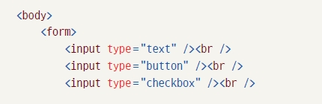
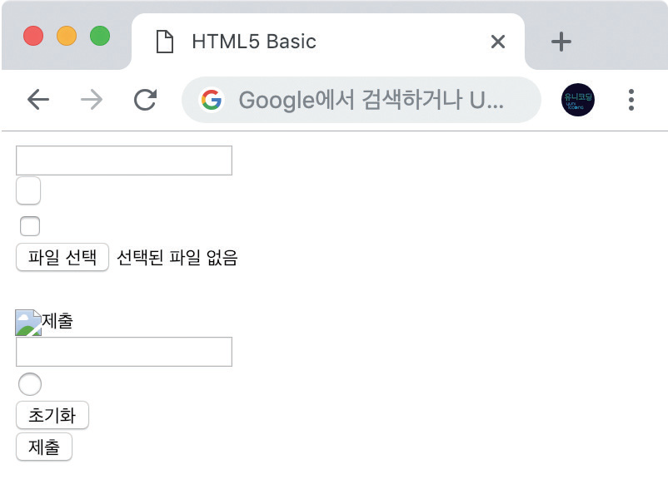
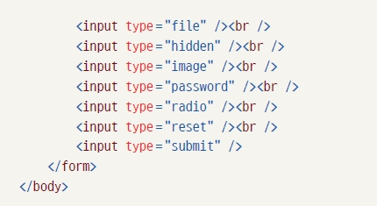
2. 폼 양식
기본 input 태그

Slide 12
2. 폼 양식
<input> 태그
속성값 | 설명
color | 색상 선택 양식을 생성합니다.
date | 일 선택 양식을 생성합니다.
datetime | 날짜 선택 양식을 생성합니다.
datetime-local | 지역 날짜 선택 양식을 생성합니다.
email | 이메일 입력 양식을 생성합니다.
month | 월 선택 양식을 생성합니다.
number | 숫자 생성 양식을 생성합니다.
range | 범위 선택 양식을 생성합니다.
search | 검색어 입력 양식을 생성합니다.
tel | 전화번호 입력 양식을 생성합니다.
time | 시간 선택 양식을 생성합니다.
url | URL 주소 입력 양식을 생성합니다.
week | 주 선택 양식을 생성합니다.

Slide 13
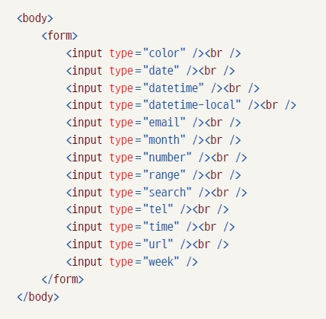
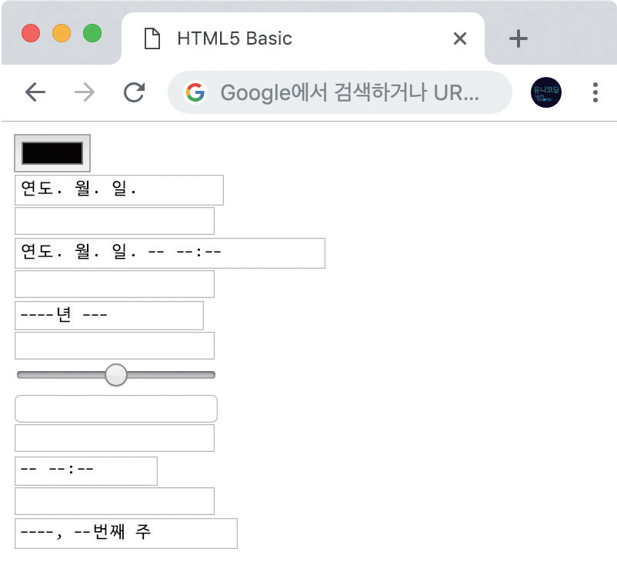
2. 폼 양식
기본 input 태그

Slide 14
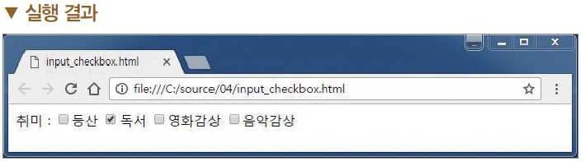
2. 폼 양식
2.4 체크 박스 만들기
체크 박스
여러 항목을 동시에 선택

Slide 15
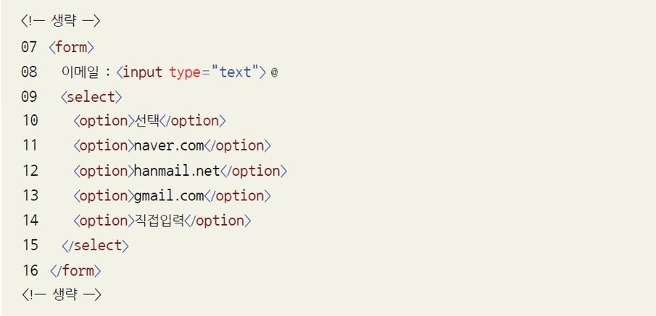
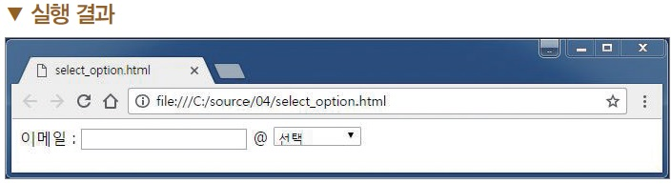
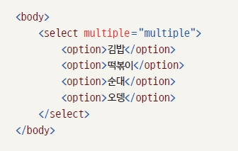
2. 폼 양식
<select>와 <option> 태그
선택 박스를 만들 때 사용
여러 개의 목록을 선택하고 싶을 때 select 태그의 multiple 속성을 사용함

Slide 16
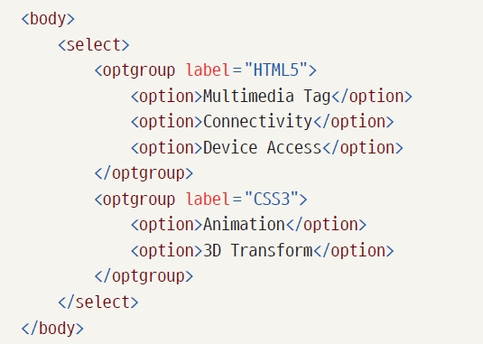
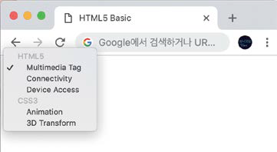
2. 폼 양식
<select>와 <option> 태그
optgroup 태그를 사용한 select 태그
태그 이름 | 설명
select | 선택 양식 생성
optgroup | 옵션을 그룹화
option | 옵션을 생성

Slide 17
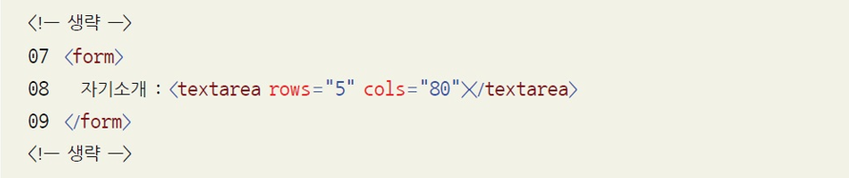
2. 폼 양식
다중 입력 창
여러 줄의 텍스트를 입력할 때 사용
rows 속성은 입력 창의 높이를, cols 속성은 너비를 의미

Slide 18
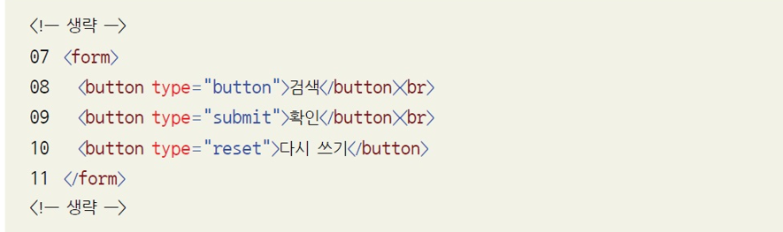
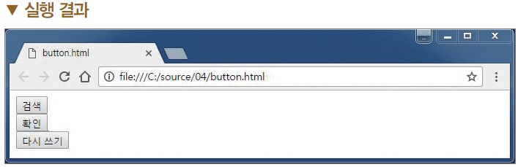
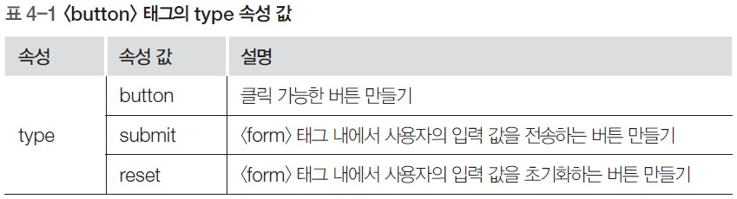
2. 폼 양식
세 가지 형태의 버튼 만들기

Slide 19
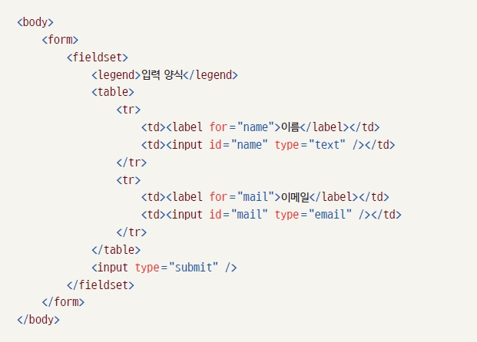
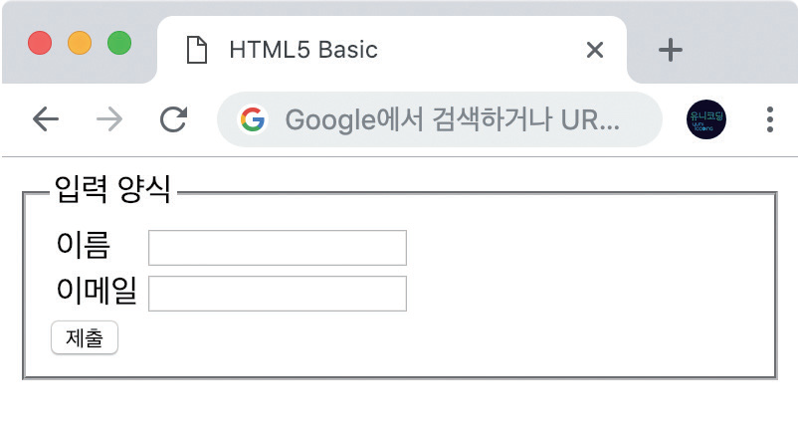
2. 폼 양식
fieldset 태그와 legend 태그
입력 양식을 설명할 때는 fieldset 태그와 legend 태그를 사용

Slide 20
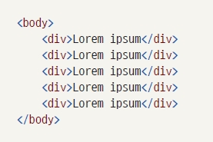
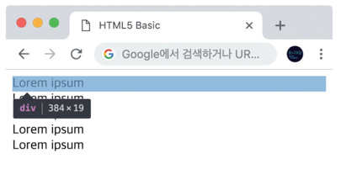
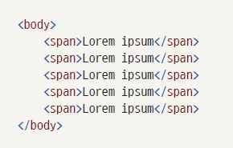
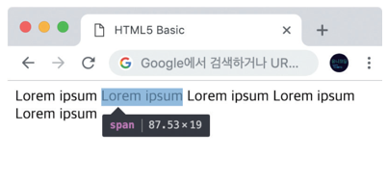
3. 공간 분할 태그
div 태그와 span 태그
div 태그 - block 형식으로 공간을 분할함 (차곡차곡 쌓아 올려지는 형식)
span 태그 - inline 형식으로 공간을 분할함 (한 줄 안에 차례차례 위치하는 형식)

Slide 21
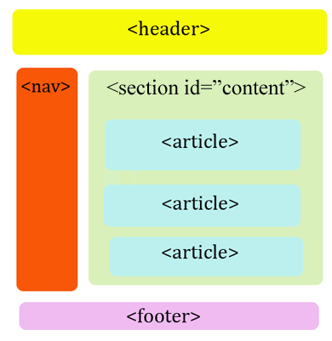
3. 공간 분할 태그
HTML5 시멘틱 구조 태그
시멘틱이라는 뜻의 영어 단어
사람은 눈으로 레이아웃을 구분하므로 웹 페이지의 형태를 빠르게 구분할 수 있지만, 컴퓨터는 그렇지 않음
기계적인 검색 엔진은 어떠한 태그가 어떠한 기능을 하는지 분별할 수 없고 웹 페이지에서 데이터를 효율적으로 추출할 수 없음
이를 해결하기 위해 특정한 태그에 의미를 부여해서 웹 페이지를 만드는 시도가 시작되었고 이를 시멘틱 (semantic, ‘의미론적인’) 웹이라고 표현함
section | 범용적인 섹션, 문서의 아웃라인을 구성 일반적인 문서 및 애플리케이션 영역을 표시할 때 사용
article | 섹션의 한 종류로 뉴스 기사나 블러그 글과 같은 웹 페이지로 부터 독립된 콘텐츠를 나타낸다.
aside | 섹션의 한 종류로 바깥쪽 섹션에 대한 보충 정보를 나타낸다.
nav | 문서 내 내비게이션 요소의 영역을 표시할 때 사용
footer | 섹션의 꼬리말 부분을 표시할 때 사용
header | 문서를 소개하거나 내비케이션 메뉴 모음을 표시할 때 사용
hgroup | 여러 개의 제목(h1~h6)을 하나로 정리한다. 섹션의 머리말 표시할 때

Slide 22
3. 공간 분할 태그
HTML5 시멘틱 구조 태그
<div id=“header”>
<header>
<div id=“nav”>
<nav>
<seccion>
<article>
<div id=“sidebar”>
<div id=“article”>
<aside>
<nav>
<div id=“footer”>
<footer>
HTML4의 문서 구성
HTML5의 문서 구성

Slide 23
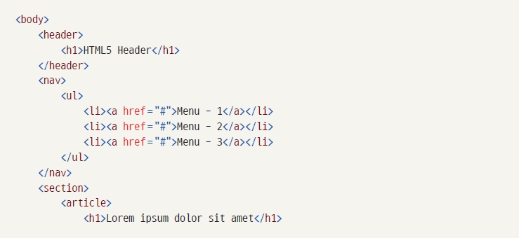
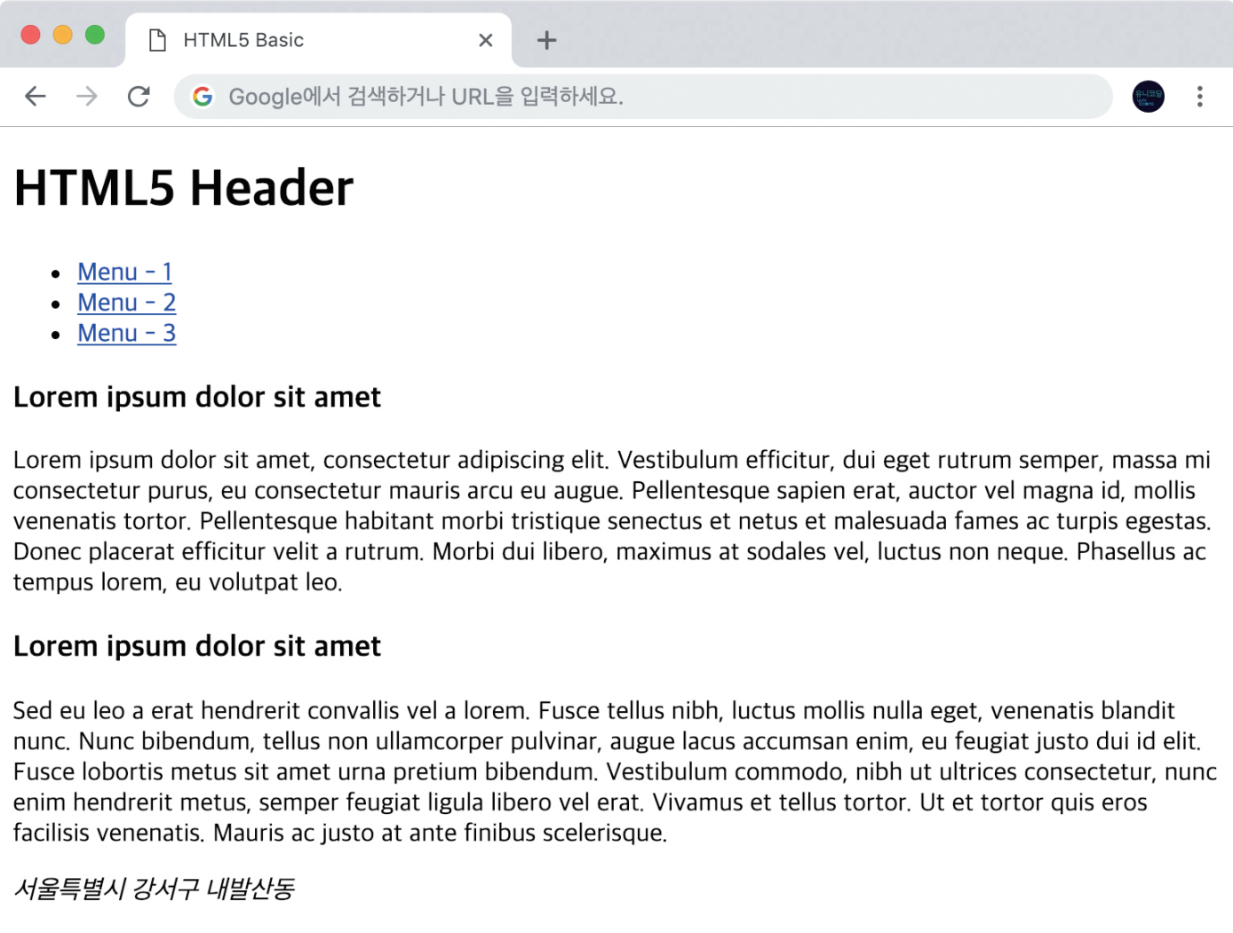
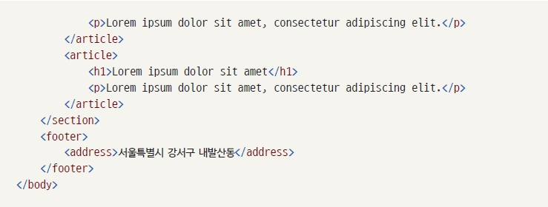
3. 공간 분할 태그
HTML5 시멘틱 구조 태그

Slide 24
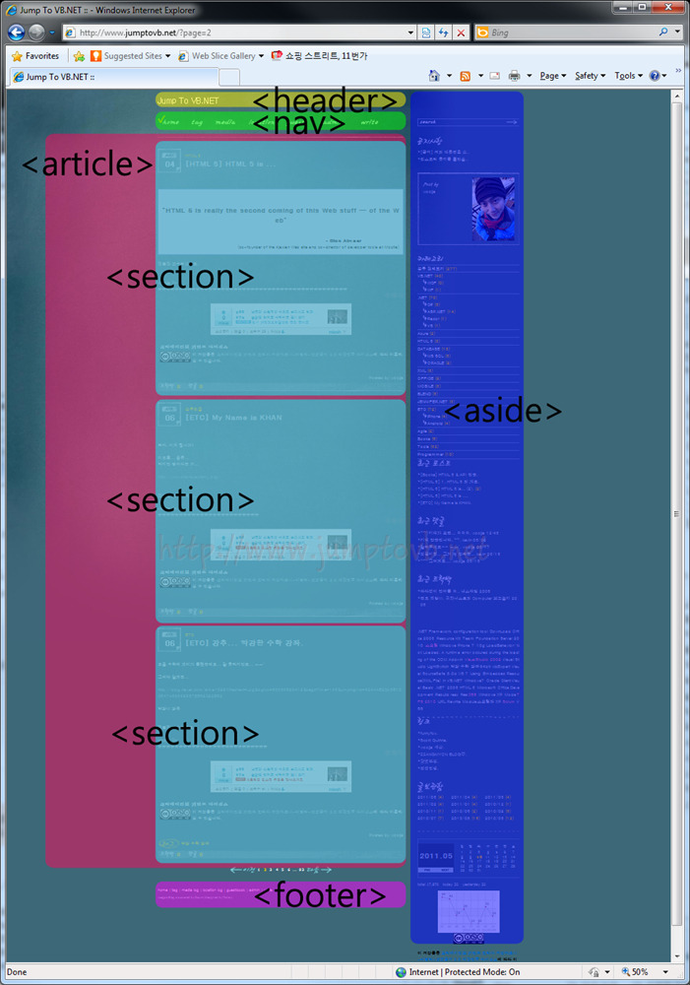
3. 공간 분할 태그
HTML5 시멘틱 구조 태그

